Slide 1
Contraste de hipótesis
Mag Edgardo DiDio

Slide 2
Contraste de hipótesis
Una hipótesis estadística es una aseveración o conjetura respecto a una o más poblaciones
Hipótesis nula H₀ : es la hipótesis estadística planteada para ser contrastada ;
Hipótesis Alternativa H₁ : es la hipótesis complementaria de la anterior.
Ambas hipótesis cubren todos los casos posibles.
Cuando una hipótesis no es aceptada: se ha encontrado evidencia científica para rechazar la hipótesis.
Es decir, se valida el rechazo, pero no la aceptación.
La verdad o falsedad de una hipótesis estadística nunca se sabe con absoluta certeza, a menos que se examine toda la población, lo cual, por supuesto, sería poco práctico en la mayoría de las situaciones.

Slide 3
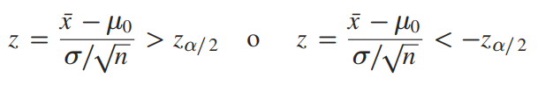
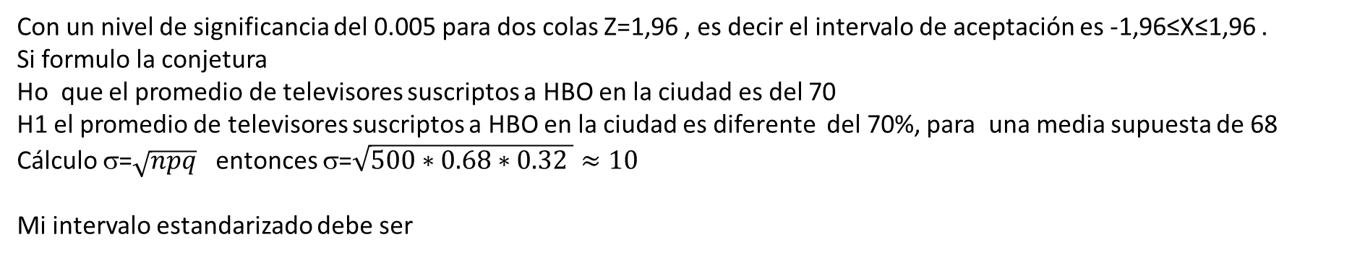

SUPOSICIÓN
Una muestra aleatoria de 500 familias que tienen televisores en la ciudad, se encuentra que x = 340 están suscritas a HBO. Calcule un intervalo de confianza del 95% para la proporción real de familias que tienen televisores en esta ciudad y están suscritas a HBO,
La estimación puntual de p es pˆ = 340/500 = 0.68. El valor normalizado Z_{0.025} = 1.96.
Por lo tanto el intervalo de confianza del 95% para p
Que se puede simplificar en 0.64≤p≤0.72
Con un nivel de significancia del 0.005 para dos colas Z=1,96 , es decir el intervalo de aceptación es -1,96≤X≤1,96 .
Si formulo la conjetura
Ho que el promedio de televisores suscriptos a HBO en la ciudad es del 70
H1 el promedio de televisores suscriptos a HBO en la ciudad es diferente del 70%, para una media supuesta de 68
Cálculo σ=$\sqrt{npq}$ entonces σ=$\sqrt{500∗0.68∗0.32 }≈10$
Mi intervalo estandarizado debe ser
$$\frac{70−68}{10/\sqrt{500}}≈4,44$$

Slide 4
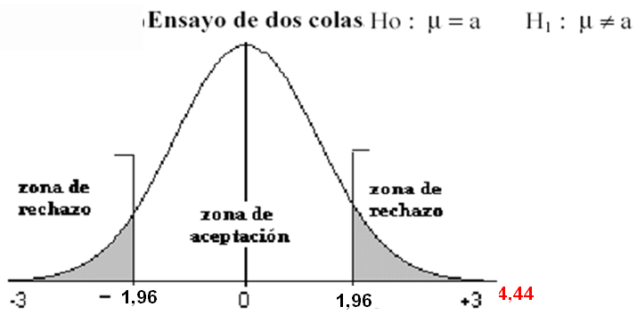
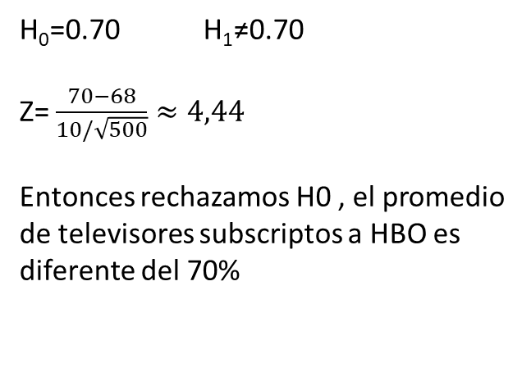
H₀=0.70 H₁≠0.70
Z= $\frac{70−68}{10/\sqrt{500}}≈4,44$
Entonces rechazamos H0 , el promedio de televisores subscriptos a HBO es diferente del 70%

Slide 5
Faces de un contraste
Establecer la hipótesis nula H₀
Establecer la hipótesis alternativa H₁
Elegir un nivel de significación: nivel crítico para α
Elegir un estadístico de contraste: media, varianza , etc.
Calcular el estadístico para una muestra aleatoria y compararlo con la región crítica, o, calcular el "valor p" (probabilidad de obtener ese valor, u otro más alejado de la H₀, si H₀ fuera cierta) y compararlo con α.
Notes:
Elegir un estadístico de contraste: estadístico cuya distribución muestral se conozca en H₀ y que esté relacionado con θ y establecer, en base a dicha distribución, la región crítica: región en la que el estadístico tiene una probabilidad menor que α si H₀ fuera cierta y, en consecuencia, si el estadístico cayera en la misma, se rechazaría H₀.
Obsérvese que, de esta manera, se está más seguro cuando se rechaza una hipótesis que cuando no. Por eso se fija como H₀ lo que se quiere rechazar. Cuando no se rechaza, no se ha demostrado nada, simplemente no se ha podido rechazar. Por otro lado, la decisión se toma en base a la distribución muestral en H₀, por eso es necesario que tenga la igualdad.
5. Calcular el estadístico para una muestra aleatoria y compararlo con la región crítica, o equivalentemente, calcular el "valor p" del estadístico (probabilidad de obtener ese valor, u otro más alejado de la H₀, si H₀ fuera cierta) y compararlo con α.
Ejemplo:
Estamos estudiando el efecto del estrés sobre la presión arterial. Nuestra hipótesis es que la presión sistólica media en varones jóvenes estresados es mayor que 18 cm de Hg. Estudiamos una muestra de 36 sujetos y encontramos
1. Se trata de un contraste sobre medias. La hipótesis nula (lo que queremos rechazar) es:
2. la hipótesis alternativa
es un contraste lateral derecho.
3. Fijamos "a priori" el nivel de significación en 0,05 (el habitual en Biología).
4. El estadístico para el contraste es
y la región crítica T>t_{α} Si el contraste hubiera sido lateral izquierdo, la región crítica sería T<t_{1-α} y si hubiera sido bilateral T<t₁₋ _{α/2} o T>t _{α/2} En este ejemplo t_{(35)0,05}=1,69.
5. Calculamos el valor de t en la muestra
no está en la región crítica (no es mayor que 1,69), por tanto no rechazamos H₀.
Otra manera equivalente de hacer lo mismo (lo que hacen los paquetes estadísticos) es buscar en las tablas el "valor p" que corresponde a T=0,833, que para 35 g.l. es aproximadamente 0,20. Es decir, si H₀ fuera cierta, la probabilidad de encontrar un valor de T como el que hemos encontrado o mayor (¿por qué mayor? Porque la H₁ es que μ es mayor , lo que produciría una media muestral mayor y por tanto mayor valor de t) es 0,20, dicho de otra manera la probabilidad de equivocarnos si rechazamos H₀ es 0,20, como la frontera se establece en 0,05 no la rechazamos.
Este valor crítico de 0,05 es arbitrario pero es la convención habitual. ¿Cuán razonable es?
Problema al respecto : en la hipótesis de que un mazo de cartas esté bien barajado, la probabilidad de que al sacar dos cartas sean, p.e.:1 el as de oros y 2 el rey de bastos es 1/40 x 1/39=0,000833.
Si hacemos la experiencia y obtenemos ese resultado ¿rechazaríamos la hipótesis de que el mazo está bien barajado? ¿Cuánto se parece esto a la lógica del contraste de hipótesis?
Volvamos al problema del estrés. Como no se rechaza H₀, se puede cometer un error tipo II. ¿Cuál es β ?. De hecho, sería la información relevante a comunicar en este estudio (la probabilidad del error que se pude cometer en él). Habitualmente, sin embargo, no se da porque los paquetes estadísticos no la calculan. Para calcularla se debe concretar H₁, p.e. μ = 20 (el criterio para este valor no es estadístico)

Slide 6
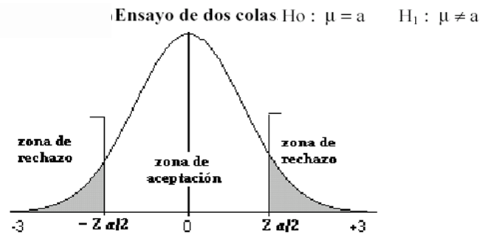
Ensayo de dos colas

Slide 7
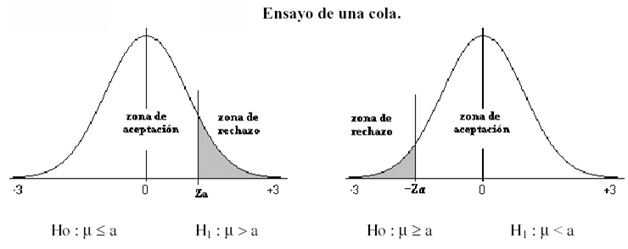
Ensayo de una cola
Ho
Ho

Slide 8
La estructura de la prueba de hipótesis se establece usando el término hipótesis nula, el cual se refiere a cualquier hipótesis que se desea probar y se denota con H₀
El rechazo de H₀ conduce a la aceptación de una hipótesis alternativa, que se denota con H₁ o H_{α} La comprensión de las diferentes funciones que desempeñan la hipótesis nula (H₀ ) y la hipótesis alternativa (H₁) es fundamental para entender los principios de la prueba de hipótesis.
La hipótesis alternativa H₁ por lo general representa la pregunta que se responderá o la teoría que se probará, por lo que su especificación es muy importante. La hipótesis nula H₀ anula o se opone a H₁ y a menudo es el complemento lógico de H₁
El investigador llega a una de las siguientes dos conclusiones:
Rechazar H₀ a favor de H₁ debido a evidencia suficiente en los datos o no rechazar H₀ debido a evidencia insuficiente en los datos.
Observe que las conclusiones no implican una “aceptación de H₀ ” formal y literal. La aseveración de H₀ a menudo representa el “status quo” contrario a una nueva idea, conjetura, etcétera, enunciada en H₁ ; en tanto que no rechazar H₀ representa la conclusión adecuada

Slide 9
Aunque las aplicaciones de la prueba de hipótesis son muy abundantes en trabajos
científicos, quizás el mejor ejemplo para un principiante sea el dilema que enfrenta el jurado en un juicio. Las hipótesis nula y alternativa son
H₀: el acusado es inocente,
H₁: el acusado es culpable.
La acusación proviene de una sospecha de culpabilidad. La hipótesis H₀ (el status quo) se establece en oposición a H1 y se mantiene a menos que se respalde H₁ con evidencia “más allá de una duda razonable”. Sin embargo, en este caso “no rechazar H₀ ” no implica inocencia, sino sólo que la evidencia fue insuficiente para lograr una condena.
Por lo tanto, el jurado no necesariamente acepta H₀ sino que no rechaza H₀ .

Slide 10
ALGUNAS CONSIDERACIONES PREVIAS
La decisión de plantear una prueba de una cola o una de dos colas depende de la conclusión que se obtenga si se rechaza H₀ . La ubicación de la región crítica sólo se puede determinar después de que se plantea H₁ .
Por ejemplo, al probar una medicina nueva se establece la hipótesis de que no es mejor que las medicinas similares que actualmente hay en el mercado y se prueba contra la hipótesis alternativa de que la medicina nueva es mejor. Esta hipótesis alternativa dará como resultado una prueba de una sola cola, con la región crítica en la cola derecha.
Sin embargo, si deseamos comparar una nueva técnica de enseñanza con el procedimiento convencional del salón de clases, la hipótesis alternativa debe permitir que el nuevo método sea inferior o superior al procedimiento convencional. Por lo tanto, la prueba sería de dos colas con la región crítica dividida en partes iguales, de manera que caiga en los extremos de las colas izquierda y derecha de la distribución de nuestro estadístico

Slide 11
Ejemplos
1.-Un fabricante de cierta marca de cereal de arroz afirma que el contenido promedio de grasa saturada no excede a 1.5 gramos por porción. Plantee las hipótesis nula y alternativa que se utilizarán para probar esta afirmación y establezca en dónde se lo caliza la región crítica.
2.-Un agente de bienes raíces afirma que 60% de todas las viviendas privadas que se construyen actualmente son casas con tres dormitorios. Para probar esta afirmación se inspecciona una muestra grande de viviendas nuevas. Se registra la proporción de las casas con 3 dormitorios y se utiliza como estadístico de prueba. Plantee las hipótesis nula y alternativa que se utilizarán en esta prueba y determine la ubicación de la región crítica.
3. Un alergólogo desea probar la hipótesis de que al menos 30% del público es alérgico a algunos productos de queso. Plantee las hipótesis nula y alternativa que se utilizarán para probar esta afirmación y establezca en dónde se lo caliza la región crítica.

Slide 12
Soluciones
1.-La afirmación del fabricante se rechazará sólo si μ es mayor que 1.5 miligramos y no se rechazará si μ es menor o igual que 1.5 miligramos.
Entonces, probamos H₀ : μ = 1.5, H₁ : μ > 1.5. El hecho de no rechazar H₀ no descarta valores menores que 1.5 miligramos. Como tenemos una prueba de una cola, el símbolo mayor indica que la región crítica reside por completo en la cola derecha de la distribución de nuestro estadístico de prueba X
2.-Si el estadístico de prueba fuera considerablemente mayor o menor que p = 0.6, rechazaríamos la afirmación del agente. En consecuencia, deberíamos plantear las siguientes hipótesis: H₀ : p = 0.6, H₁ : p ≠ 0.6. La hipótesis alternativa implica una prueba de dos colas con la región crítica dividida por igual en ambas colas de la distribución p, nuestro estadístico de prueba.
3.-Si el estadístico de prueba fuera considerablemente mayor o menor que p < 0.3, rechazaríamos la afirmación del alergólogo. En consecuencia, deberíamos plantear las siguientes hipótesis: H₀ : p ≥ 0.3, H₁ : p < 0.3. La hipótesis alternativa implica una prueba de una colas con la región crítica la región crítica reside por completo en la cola derecha de la distribución de nuestro estadístico de prueba X

Slide 13
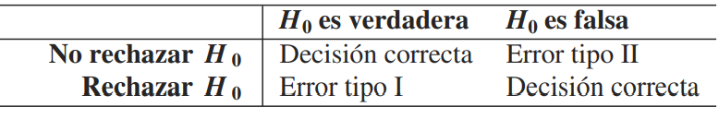
Tipo de error
Los errores tipo I y tipo II están relacionados. Por lo general una disminución en la probabilidad de cometer uno da como resultado un incremento en la probabilidad de cometer el otro.
El tamaño de la región crítica y, por lo tanto, la probabilidad de cometer un error tipo I, siempre se puede reducir ajustando el (los) valor(es) crítico(s).
Un aumento en el tamaño de la muestra n reducirá α y β de forma simultánea.
Si la hipótesis nula es falsa, β es un máximo cuando el valor verdadero de un parámetro se aproxima al valor hipotético. Cuanto más grande sea la distancia entre el valor verdadero y el valor hipotético, más pequeña será β.

Slide 14


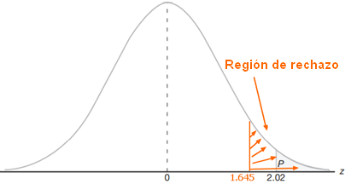
Ejemplo variable continua
Una muestra aleatoria de 100 muertes registradas el año pasado reveló una vida promedio de 71.8 años. Si se supone una desviación estándar de la población de 8.9 años, ¿esto parece indicar que la vida media actual es mayor que 70 años? Utilice un nivel de significancia de 0.05.
1. H₀ : μ = 70 años. 2. H₁ : μ > 70 años. 3. α = 0.05.
4. Región crítica: Z> 1.645, donde
5.-Cálculo: X= 71.8 años, σ = 8.9 años, en consecuencia,
6. Decisión: rechazar H₀ y concluir que la vida media actual es mayor que 70 años.
P = P(Z > 2.02) = 0.0217. Como resultado, la evidencia a favor de H₁ es incluso más firme que la sugerida por un nivel de significancia de 0.05.

Slide 15
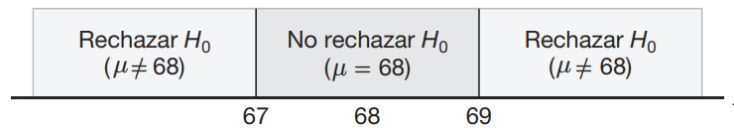
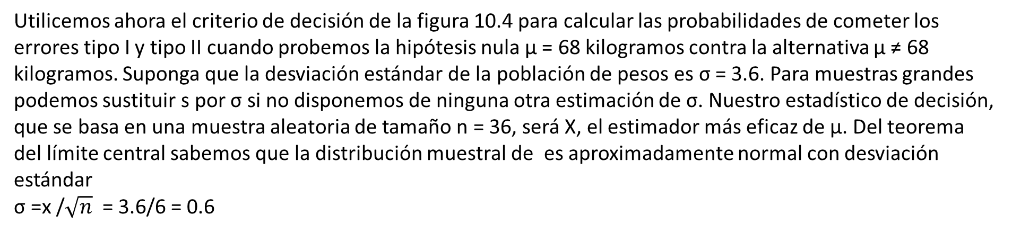
Ejemplo pág.326 Walpole
Considere la hipótesis nula de que el peso promedio de estudiantes hombres en cierta universidad es de 68 kilogramos, contra la hipótesis alternativa de que es diferente a 68. Es decir, deseamos probar H₀ : μ = 68, H₁ : μ ≠ 68
Utilicemos ahora el criterio de decisión de la figura 10.4 para calcular las probabilidades de cometer los errores tipo I y tipo II cuando probemos la hipótesis nula μ = 68 kilogramos contra la alternativa μ ≠ 68 kilogramos. Suponga que la desviación estándar de la población de pesos es σ = 3.6. Para muestras grandes podemos sustituir s por σ si no disponemos de ninguna otra estimación de σ. Nuestro estadístico de decisión, que se basa en una muestra aleatoria de tamaño n = 36, será X, el estimador más eficaz de μ. Del teorema del límite central sabemos que la distribución muestral de es aproximadamente normal con desviación estándar
σ =x /$\sqrt{n}$ = 3.6/6 = 0.6

Slide 16
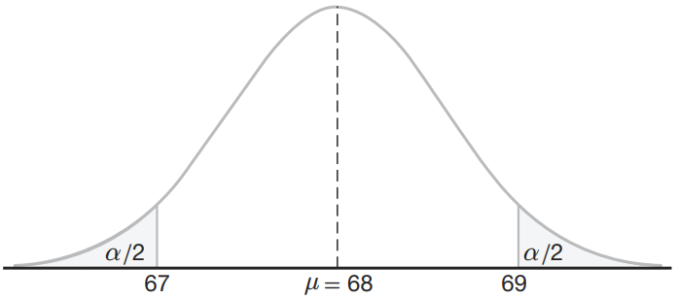
La probabilidad de cometer un error tipo I, o el nivel de significancia de nuestra prueba, es igual a la suma de las áreas sombreadas en cada cola de la distribución en la figura .Por lo tanto,
α = P(X < 67 cuando μ = 68) + P(X > 69 cuando μ = 68)
Los valores z correspondientes a x₁ = 67 y x₂ = 69 cuando H₀ es verdadera son z₁ = (67 − 68)/ 0.6 = −1.67 y z₂ = (69 − 68)/ 0.6 = 1.67. Por lo tanto, α = P(Z < −1.67) + P(Z > 1.67) = 2P(Z < −1.67) = 0.0950
Por consiguiente, 9.5% de todas las muestras de tamaño 36 nos conducirían a rechazar μ = 68 kilogramos cuando, de hecho, ésta es verdadera. Para reducir α tenemos que elegir entre aumentar el tamaño de la muestra o ampliar la región de no rechazo. Suponga que aumentamos el tamaño de la muestra a n = 64. Entonces σ = 3.6/8 = 0.45. En consecuencia, z1 = (67− 68)/ 0.45 = −2.22 y z2 = (69 − 68)/ 0.45 = 2.22.
Por lo tanto, α = P(Z < −2.22) + P(Z > 2.22) = 2 P(Z < −2.22) = 0 .0264

Slide 17
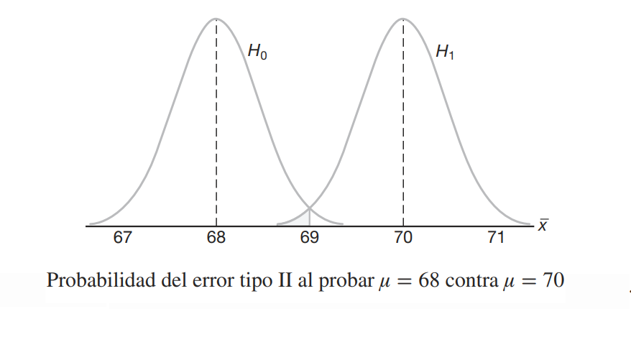
La reducción de α no es suficiente por sí misma para garantizar un buen procedimiento de prueba. Debemos evaluar β para varias hipótesis alternativas. Si es importante rechazar H0 cuando la media verdadera sea algún valor μ ≥ 70 o μ ≤ 66, entonces se debería calcular y examinar la probabilidad de cometer un error tipo II para las alternativas μ = 66 y μ = 70. Debido a la simetría, sólo es necesario considerar la probabilidad de no rechazar la hipótesis nula μ = 68 cuando la alternativa μ = 70 es verdadera. Cuando la media muestral x caiga entre 67 y 69, cuando H₁ sea ver dadera, resultará un error tipo II. Por lo tanto, remitiéndonos a labsiguiente figura encontramos que β = P(67 ≤ X ≤ 69 cuando μ = 70).

Slide 18
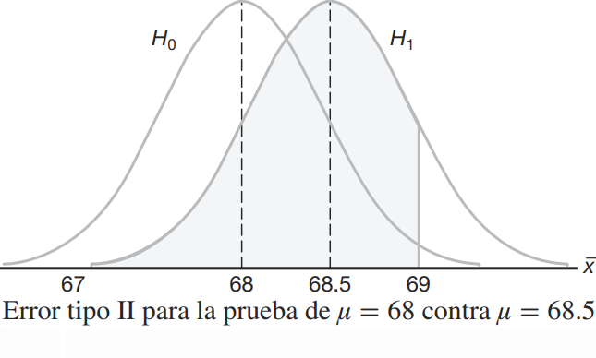
Los valores z que corresponden a x₁ = 67 y x₂= 69 cuando H1 es verdadera son z₁ = (67 − 70)/ 0.45 =−6.67 y z₂ = (69 − 70)/ 0.45 =−2.22. Por lo tanto, β = P(−6.67 < Z < −2.22) = P(Z < −2.22) − P(Z < − 6.67) = 0.0132 − 0.0000 = 0.0132.
Si el valor verdadero de μ es la alternativa μ = 66, el valor de β nuevamente será 0.0132. Para todos los valores posibles de μ < 66 o μ > 70, el valor de β será incluso más pequeño cuando n = 64 y, en consecuencia, habrá poca oportunidad de no rechazar H₀ cuando sea falsa. La probabilidad de cometer un error tipo II aumenta rápidamente cuando el valor verdadero de μ se aproxima al valor hipotético pero no es igual a éste. Desde luego, ésta suele ser la situación en la que no nos importa cometer un error tipo II.
Por ejemplo, si la hipótesis alternativa μ = 68.5 es verdadera, no nos importa cometer un error tipo II al concluir que la respuesta verdadera es μ = 68. La probabilidad de cometer tal error será elevada cuando n = 64. Al remitirnos a la figura, tenemos β = P(67 ≤ X ≤ 69 cuando μ = 68.5). Los valores z correspondientes a x₁ = 67 y x₂ = 69 cuando μ = 68.5 son z₁ = (67 − 68.5)/ 0.45 =−3.33 y z₂ = (69 − 68.5)/ 0.45 = 1.11. Por lo tanto, β = P(−3.33 < Z < 1.11) = P(Z < 1.11) − P(Z < −3.33) = 0.8665 − 0.0004 = 0.8661.

Slide 19
Variables categóricas
El procedimiento de prueba de chi cuadrada X² se puede usar para probar la hipótesis de independencia de dos variables de clasificación o categóricas .

Slide 20
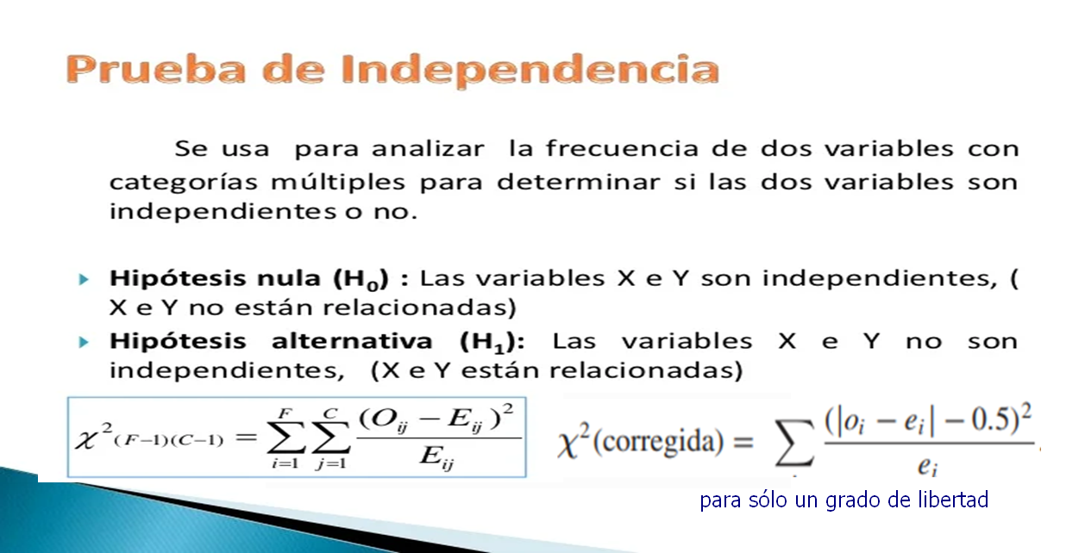

Slide 21
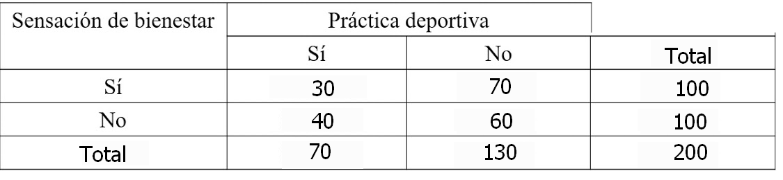
Se está analizando la variable Sensación de bienestar y su posible independencia con la práctica deportiva , para ello se han encuestado 200 personas.
H₀ la Sensación de bienestar es independiente de la práctica deportiva
H₁ la Sensación de bienestar no es independiente de la práctica deportiva
Sucesos A practica deporte ; B no practica deporte ; C bienestar y D no bienestar
P(A)=70/200=0.35 P(B)=130/200=0.65 P(C)=100/200=0.5 P(D)=100/200=0.5 ; SI SON INDEPENDIENTES SUS PROBABILIDADES CONJUNTAS LAS PUEDO EXPRESAR COMO SU MULTIPLICACIÓN
P(A)∩P(C)= 70/200 * 100/200=0.35*0.5=0.175 P(A)∩P(D )= 70/200 * 100/200 =0.35*0.5=0.175
P(B)∩P(C)= 130/200 * 100/200= 0.65*0.5=0.325 P(B)∩P(D)= 130/200 * 100/200 = 0.65*0.5=0.325

Slide 22
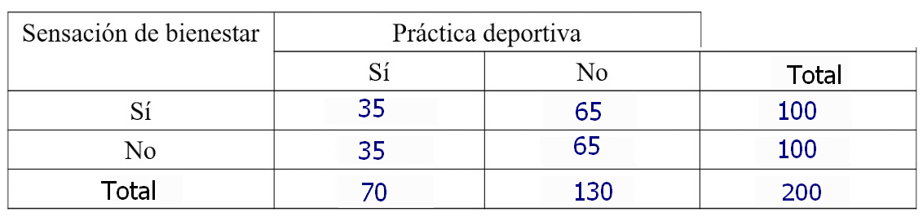
Calculamos las frecuencias esperadas multiplicándolas a todas por la cantidad total
P(A)∩P(C)= 70/200 * 100/200 *200 =35 P(A)∩P(D )= 70/200 * 100/200 *200=35
P(B)∩P(C)= 130/200 * 100/200 *200=65 P(B)∩P(D)= 130/200 * 100/200 *200
Las frecuencias esperadas son entonces hechos los cálculos los de la siguiente tabla

Slide 23
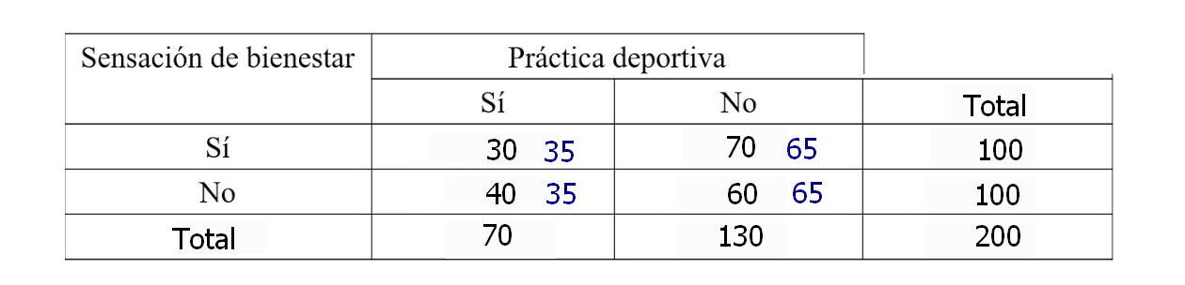
Calculo chi para un grado de libertad pues V=(r-1)(c-1)=1*1=1
X²=(5-0,5)²/35+(5-0,5)²/35+(5-0,5)²/65+(5-0,5)²/65=1,78
Para 0,5 con un grado de libertad X²=3,84 por lo tanto nuestro calculo está dentro de la zona de aceptación , aprobamos Ho (Ho la Sensación de bienestar es independiente de la práctica deportiva) con un nivel de significancia del 95%

Slide 24
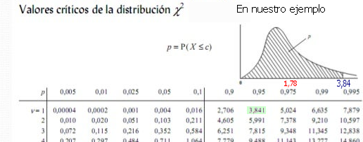

Slide 25
Suponga que deseamos determinar si las opiniones de los votantes residentes de una provincia estado respecto a una nueva reforma fiscal son independientes de sus niveles de ingreso. Los sujetos de una muestra aleatoria de 1000 votantes registrados se clasifican de acuerdo con su posición en las categorías de ingreso bajo, medio o alto, y si están a favor o no de la nueva reforma fiscal. Las frecuencias observadas se presentan en la tabla , la cual se conoce como tabla de contingencia.

Slide 26
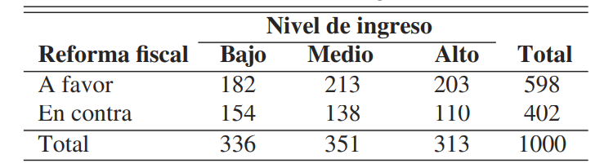
Tabla de contingencia
Reforma fiscal

Slide 27
Nuestra decisión de aceptar o rechazar la hipótesis nula, H₀ , de que la opinión de un votante respecto a la nueva reforma fiscal es independiente de su nivel de ingreso, se basa en qué tan bien se ajusten las frecuencias observadas en cada una de las 6 celdas de la tabla y en las frecuencias que esperaríamos para cada celda si supusiéramos que H₀ es verdadera.
Para encontrar estas frecuencias esperadas definamos los siguientes eventos:
L: Una persona seleccionada está en el nivel de ingresos bajo.
M: Una persona seleccionada está en el nivel de ingresos medio.
H: Una persona seleccionada está en el nivel de ingresos alto.
F: Una persona seleccionada está a favor de la nueva reforma fiscal.
A: Una persona seleccionada está en contra de la nueva reforma fiscal

Slide 28
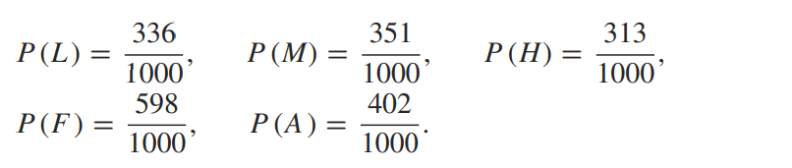
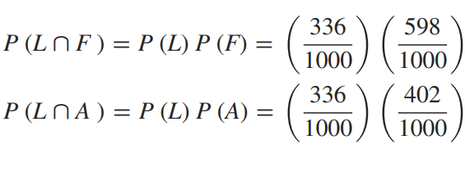
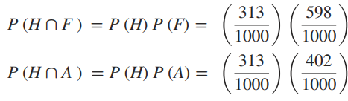
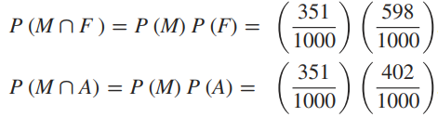
Si las variables son independientes debería cumplirse que sus probabilidades cumplen con :

Slide 29
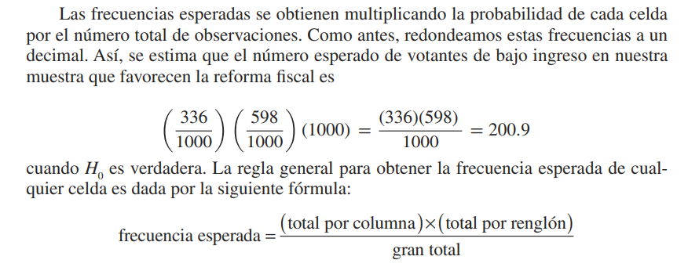

Slide 30
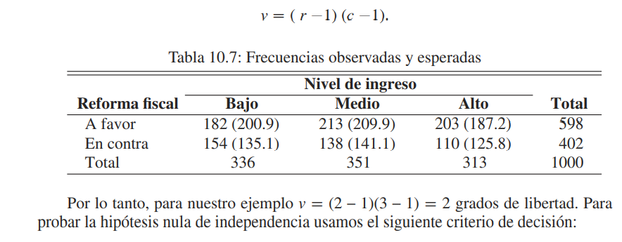
Observe que las frecuencias esperadas en cualquier renglón o columna se suman al total marginal apropiado. En nuestro ejemplo necesitamos calcular sólo las dos frecuencias esperadas en el renglón superior de la tabla y luego calcular las otras mediante sustracción. El número de grados de libertad asociados con la prueba chi cuadrada que aquí se usa es igual al número de frecuencias de celdas que se pueden llenar libremente cuando se nos proporcionan los totales marginales y el gran total, y en este caso ese número es 2. Una fórmula sencilla que proporciona el número correcto de grados de libertad e

Slide 31
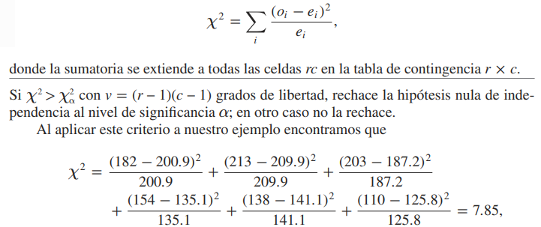

Slide 32
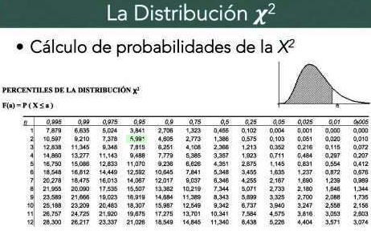

Slide 33
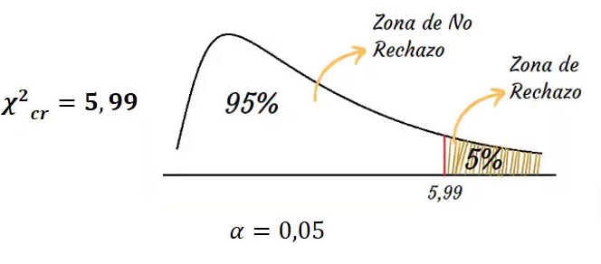

Slide 34
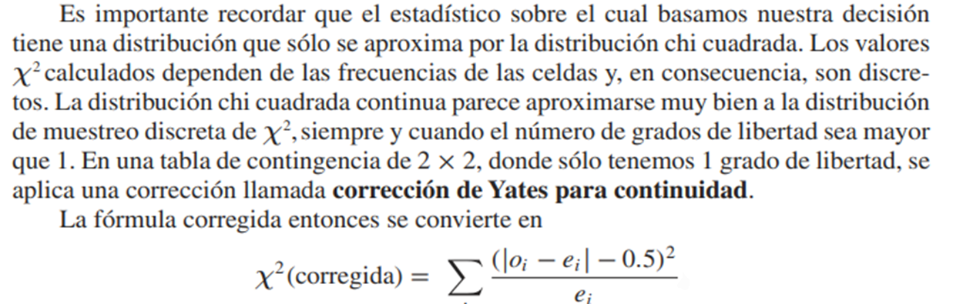
5.991 es menor a 7.85

Slide 35
Ejemplo variable discreta
Se sabe que, después de un periodo de dos años, cierto tipo de vacuna contra un virus que produce resfriado ya sólo es 25% eficaz.
Suponga que se eligen 20 personas al azar y se les aplica una vacuna nueva, un poco más
costosa, para determinar si protege contra el mismo virus durante un periodo más largo.
(En un estudio real de este tipo el número de participantes que reciben la nueva vacuna
podría ascender a varios miles. Aquí la muestra es de 20 sólo porque lo único que se
busca es demostrar los pasos básicos para realizar una prueba estadística).
Si más de 8 individuos de los que reciben la nueva vacuna superan el lapso de 2 años sin contraer el
virus, la nueva vacuna se considerará superior a la que se usa en la actualidad.
El requisito de que el número exceda a 8 es algo arbitrario, aunque parece razonable, ya que representa una mejoría modesta sobre las 5 personas que se esperaría recibieran protección si fueran inoculadas con la vacuna que actualmente está en uso.
En esencia probamos la hipótesis nula de que la nueva vacuna es igual de eficaz después de un periodo de 2 años que la que se utiliza en la actualidad.

Slide 36
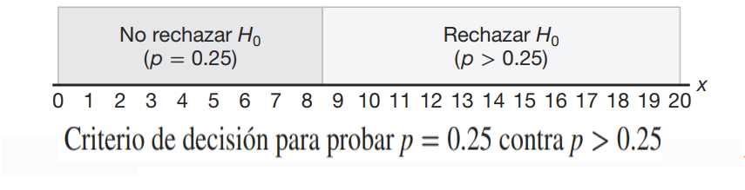
La hipótesis alternativa es que la nueva vacuna es mejor, y esto equivale a poner a prueba la hipótesis de que el parámetro binomial para la probabilidad de un éxito en un ensayo dado es p = ¼, contra la alternativa de que p > ¼.
Esto por lo general se escribe como se indica a continuación: H₀ : p = 0.25, H₁ : p > 0.25.
El estadístico de prueba en el cual se basa nuestra decisión es X, el número de individuos en nuestro grupo de prueba que reciben protección de la nueva vacuna durante un periodo de al menos 2 años. Los valores posibles de X, de 0 a 20, se dividen en dos grupos: los números menores o iguales que 8 y aquellos mayores que 8. Todos los posibles valores mayores que 8 constituyen la región crítica. El último número que observamos al pasar a la región crítica se llama valor crítico.
En nuestro ejemplo el valor crítico es el número 8. Por lo tanto, si X > 8, rechazamos H₀ a favor de la hipótesis alternativa H₁ . Si x ≤ 8, no rechazamos H₀ .

Slide 37

Análisis tipo 1
H₀=8 H₁>8 α=0,05 Z_{0,05}=1,65
µ=n*p =20*1/4=5
σ=$\sqrt{µ∗p}$=$\sqrt{5∗1/4}$=1,12
Z=$\frac{8−5}{1,12}$=2,67 P(2,67)=0,996
P(Z>2,67)=1-0,997=0,003
EL VALOR 0,996 es menor que el nivel de significancia 0,05 Z=1,65,rechazamos la H₀ es menor por entonces aprobamos H_{1 ,} hay mas de 8 individuos que superados los 2 años no tienen síntomas del virus

Slide 38
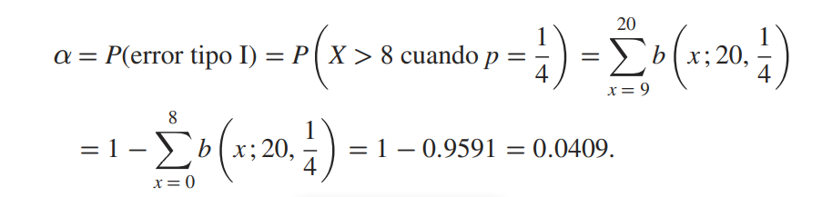
Análisis de errores
La probabilidad de cometer un error tipo I, también llamada nivel de significancia, se denota con la letra griega α. En nuestro ejemplo un error tipo I ocurriría si más de 8 individuos inoculados con la nueva vacuna superan el periodo de 2 años sin contraer el virus y los investigadores concluyen que la nueva vacuna es mejor, cuando en realidad es igual a la vacuna que se utiliza en la actualidad. Por lo tanto, si X es el número de individuos que permanecen sin contraer el virus por al menos dos años
Decimos que la hipótesis nula, p = 1/4, se prueba al nivel de significancia α = 0.0409. En ocasiones el nivel de significancia se conoce como tamaño de la prueba. Una región crítica de tamaño 0.0409 es muy pequeña y, por lo tanto, es poco probable que se cometa un error de tipo I. En consecuencia, sería poco probable que más de 8 individuos permanecieran inmunes a un virus durante 2 años utilizando una vacuna nueva que en esencia es equivalente a la que actualmente está en el mercado

Slide 39
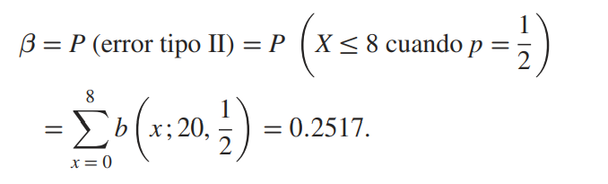
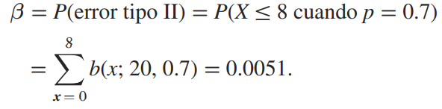
La probabilidad de cometer un error tipo II, que se denota con β, es imposible de calcular a menos que tengamos una hipótesis alternativa específica. Si probamos la hipótesis nula p = 1/4 contra la hipótesis alternativa p = 1/2, entonces podremos calcular la probabilidad de no rechazar H₀ cuando es falsa. Simplemente calculamos la probabilidad de obtener 8 o menos en el grupo que supera el periodo de 2 años cuando p = 1/2.
Se trata de una probabilidad elevada que indica un procedimiento de prueba en el cual es muy probable que se rechace la nueva vacuna cuando, de hecho, es mejor a la que está actualmente en uso. De manera ideal, es preferible utilizar un procedimiento de prueba con el cual haya pocas probabilidades de cometer el error tipo I y el error tipo II.
Es posible que el director del programa de prueba esté dispuesto a cometer un error tipo II si la vacuna más costosa no es significativamente mejor.
Si se desea evitar un error tipo II es cuando el verdadero valor de p es de al menos 0.7. Si p = 0.7, este procedimiento de prueba da
Con una probabilidad tan pequeña de cometer un error tipo II es muy improbable que se rechace la nueva vacuna cuando tiene una efectividad de 70% después de un periodo de 2 años.

Slide 40
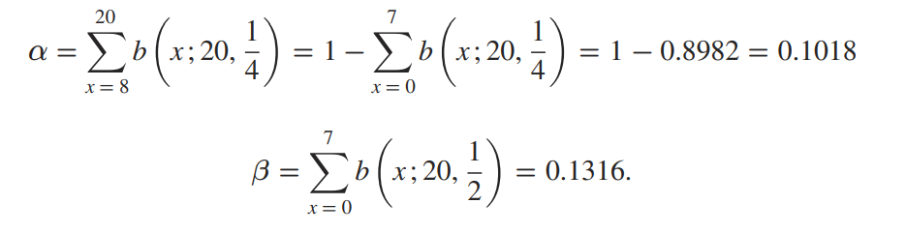
Supongamos que el director del programa de prueba no está dispuesto a come ter un error tipo II cuando la hipótesis alternativa p = 1/2 es verdadera, aun cuando se encuentre que la probabilidad de tal error es β = 0.2517. Siempre es posible reducir β aumentando el tamaño de la región crítica. Por ejemplo, considere lo que les sucede a los valores de α y β cuando cambiamos nuestro valor crítico a 7, de manera que todos los valores
mayores que 7 caigan en la región crítica y aquellos menores o iguales que 7 caigan en
la región de no rechazo. Así, al probar p = 1/4 contra la hipótesis alternativa p = 1/2, encontramos que
Al adoptar un nuevo procedimiento de toma de decisiones, reducimos la probabilidad de cometer un error tipo II a costa de aumentar la probabilidad de cometer un error tipo I. Para un tamaño muestral fijo, una disminución en la probabilidad de un error por lo general tendrá como resultado un incremento en la probabilidad del otro error.
Por fortuna, la probabilidad de cometer ambos tipos de errores se puede reducir aumentando el tamaño de la muestra.
Considere el mismo problema usando una muestra aleatoria de 100 individuos. Si más de 36 miembros del grupo superan el periodo de 2 años, rechazamos la hipótesis nula de p = 1/4 y aceptamos la hipótesis alternativa de p > 1/4. El valor crítico ahora es 36. Todos los valores posibles mayores de 36 constituyen la región crítica y todos los valores posibles menores o iguales que 36 caen en la región de aceptación.

Slide 41
Se sabe que, después de un periodo de dos años, cierto tipo de vacuna contra un virus que produce resfriado ya sólo es 25% eficaz.
Suponga que se eligen 100 personas al azar y se les aplica una vacuna nueva, un poco más costosa, para determinar si protege contra el mismo virus durante un periodo más largo.
Si más de 36 miembros del grupo superan el periodo de 2 años, rechazamos la hipótesis nula de p = 1/4 y aceptamos la hipótesis alternativa de p > 1/4. El valor crítico ahora es 36. Todos los valores posibles mayores de 36 constituyen la región crítica y todos los valores posibles menores o iguales que 36 caen en la región de aceptación.

Slide 42

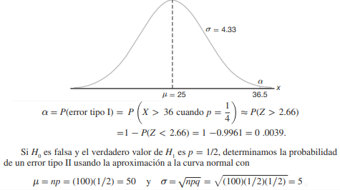
Nos aproximamos a la curva normal

Slide 43
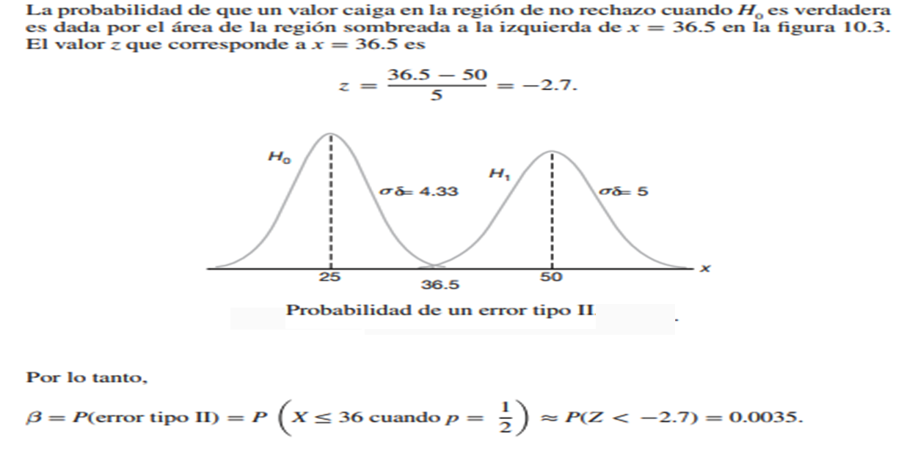

Slide 44
Evidentemente, los errores tipo I y tipo II rara vez ocurren si el experimento consta de 100 individuos.
El ejemplo anterior destaca la estrategia del científico en la prueba de hipótesis.
Después de que se plantean las hipótesis nula y alternativa es importante considerar la sensibilidad del procedimiento de prueba.
Con esto queremos decir que debería determinarse un valor razonable a una α fija para la probabilidad de aceptar de manera errónea H₀ , es decir, el valor de β, cuando la verdadera situación representa alguna desviación importante de H₀
Por lo general, es posible determinar un valor para el tamaño de la muestra, para el que existe un equilibrio razonable entre los valores de α y β que se
calcula de esta manera.

Slide 45
La potencia de una prueba es la probabilidad de rechazar H₀ dado que una alternativa específica es verdadera. La potencia de una prueba se puede calcular como 1 – β.
A menudo diferentes tipos de pruebas se comparan contrastando propiedades de potencia. Considere el caso anterior en el que probamos H0 : μ = 68 y H1 : μ ≠ 68. Como antes, suponga que nos interesa evaluar la sensibilidad de la prueba, la cual es determinada por la regla de que no rechazamos H0 si 67 ≤ X≤ 69. Buscamos la capacidad de la prueba para rechazar H₀ de manera adecuada cuando en realidad μ = 68.5. Vimos que la probabilidad de un error tipo II es dada por β = 0.8661. Por consiguiente, la potencia de la prueba es 1 – 0.8661 = 0.1339. En cierto sentido, la potencia es una medida más sucinta de cuán sensible es la prueba para detectar diferencias entre una media de 68 y otra de 68.5. En este caso, si μ es verdaderamente 68.5, la prueba como se describe rechazará de forma adecuada H₀ sólo 13.39% de las veces.

Slide 47
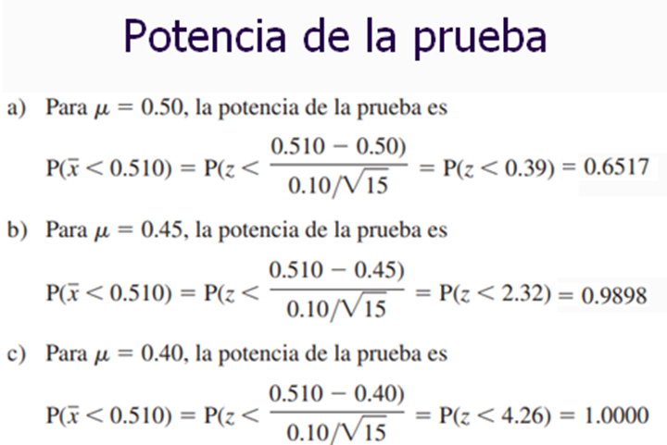

Slide 48
Reporte de la significancia estadística
Cuando se rechaza una hipótesis usando un nivel de significación α = 0,05, para un nivel de confianza del 95 %, se dice en el informe que los resultados fueron significativos.
En Medicina, la recomendación actual es poner todo, en especial el intervalo de confianza (CI), junto con el valor del estadígrafo. Son ejemplos de estos modos:
- ... se obtuvieron resultados significativos (p < 0,05)
- ... esta hipótesis no es aceptable Zx = 2,07 (p = 0,0468)
- ... se rechazó la hipótesis planteada (Z = 2,07) al 95% de confianza.
- ... se rechazó la hipótesis planteada (Z = 2,07*)
... se rechaza pues Z = 2,07 cae fuera de 95% CI ( -1,6 ; + 1,6)

Slide 49
EJEMPLOS

Slide 50
EJEMPLO : Se encuentra que la concentración promedio de zinc que se obtiene en una muestra de mediciones en 36 sitios diferentes de un río es de 2.6 gramos por mililitro. Calcule los intervalos de confianza del 95% y 99% para la concentración media de zinc en el río. Suponga que la desviación estándar de la población es de 0.3 gramos por mililitro.
La estimación puntual es el promedio de las observaciones 2.6. El valor Z que deja un área de 0.025 a la derecha y, por lo tanto, una área de 0.975 a la izquierda es Z_{0.025} = 1.96
En consecuencia, el intervalo de confianza del 95% es:
2.6 − (1.96) 0.3 /√36 < μ < 2.6 + (1.96) 0.3 /√36 ,
2.6-0.098 < μ < 2.6 + 0.098 2,50 < μ < 2.9 para una muestra cualquiera de se río se estima que la cantidad de concentración de Zinc esté entre 2,50 y 2,9 con un error de 0,05 %
Para calcular un intervalo de confianza del 99% encontramos el valor Z que deja una área de 0.005 a la derecha y de 0.995 a la izquierda.Z _{0.005} = 2.575 y el intervalo de confianza de 99% es
2,6 − (2,575) 0,3 /√36 < μ < 2,6 + (2,575) 0,3 /√36 , 2,47 < μ < 2,73 para una muestra cualquiera de se río se estima que la cantidad de concentración de Zinc esté entre 2,47 y 2,73 con un error de 0,01 %

Slide 51

Utilización de T de Student
La distribución t se usa ampliamente en problemas relacionados con inferencias acerca de la media de la población o en problemas que implican muestras comparativas (es decir, en casos donde se trata de determinar si las medias de dos muestras son muy diferentes).
El lector debería notar que el uso de la distribución T para el estadístico
requiere que X1 , X2 ,..., Xn sean normales. El uso de la distribución t y la consideración del tamaño de la muestra no se relacionan con el teorema del límite central. El uso de la distribución normal estándar en vez de T para n ≥ 30 sólo implica, en este caso, que S es un estimador suficientemente bueno de σ

Slide 52
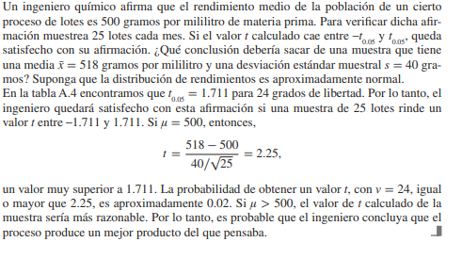
Ejemplo

